Slide 1
Wijkraad
2022-10-12

Slide 2
Agenda - Planning
1. De wakkere burger (Wim) 30’ 19u30 – 20u00
2. Project St Catharina kerk: Toelichting & stand van zaken (Tamara, Sven) 20’ 20u00 – 20u20
3. De Schorre (Kathleen, Kris) 20’ 20u20 – 20u40
Voorstelling nieuwe directeur, Agenda, Werken (speeltuin, cafetaria)
4. Verondieping deelgebied 2: Stand van zaken 10’ 20u40 – 20u50
============== PAUZE =================================================================
5. Werken in de wijk
6. Burgerbudget 2022: Toelichting en overzicht projecten in de wijk 10’ 21u10 – 21u20
7. Wijkwandeling – Behandelde topics 15’ 21u20 – 21u35
8. Voorbije activiteiten in onze wijk 10’ 21u35 – 21u45
9. Planning toekomstige activiteiten in onze wijk 10’ 21u45 – 21u55
10. Varia 15’ 21u55 – 22u10

Slide 3
1. De Wakkere Burger
Wim Van Roy

Slide 4
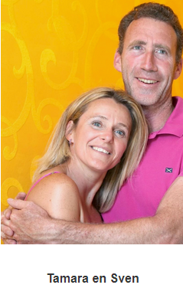
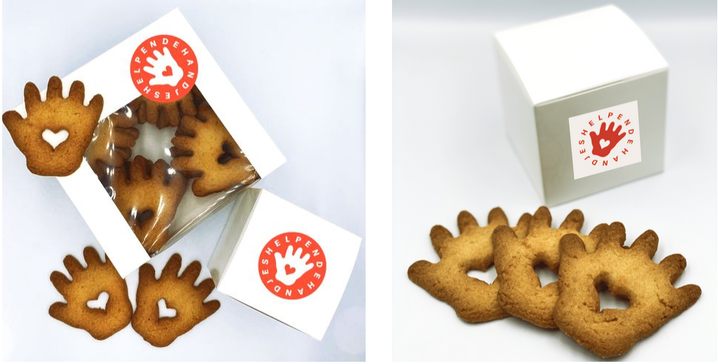
2. Project St. Catharina kerk
https://helpendehandjes.be/
Wij, Tamara Nolens en Sven Van de Velde zijn de trotse ouders van Tomeo en Oa. Oa heeft het zeldzaam syndroom SYNGAP1 en zal nooit zelfstandig kunnen wonen. We gaan deze uitdaging dan ook positief aanpakken door een project te verwezenlijken waar onze dochter en andere mensen met een beperking een thuis, een werkplek en een stukje geluk in de maatschappij kunnen innemen.

Slide 5
3. De Schorre

Slide 6
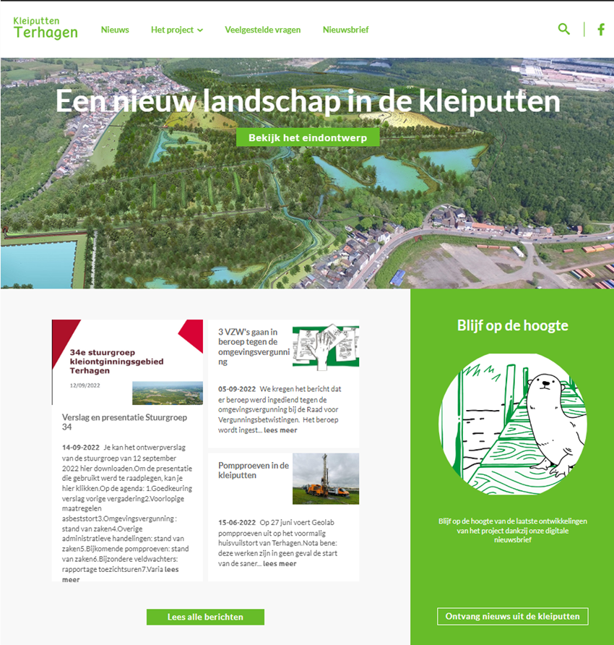
4. Verondieping – Deelgebied 2
Stuurgroep
https://kleiputtenterhagen.be/news_items
Wie maakt deel uit van de stuurgroep:
Provincie
De Vlaamse Waterweg
Gemeente Rumst
Gemeente Boom
Lantis
Na participatiemoment toegevoegd:
Actief Terhagen
Wijkraad Bosstraat – Hoek - Schomme
Doel:
Maandelijkse rapportering stand van zaken.
Verdere planning.
Actiepunten.

Slide 7
4. Verondieping – Deelgebied 2
Stuurgroep
Regelmatige controles asbeststort (vnl. na storm)
9/05/22: Halfjaarlijkse controle bodemsaneringsdeskundige, VWW en OVAM.
Volledigheidshalve: alle ingepakte asbestsecties zijn inderdaad nog degelijk afgedekt. Er zijn wel – zoals steeds gesteld - op niet toegankelijke plaatsen dagzomende asbestresten. Maar daarvan stelde de bodemsaneringsdeskundige voorheen reeds vast dat ze geen gevaar vormden voor de volksgezondheid mits deze plaatsen niet betreden worden.
Openbaar onderzoek omgevingsvergunning: 25/11/21 – 24/12/21: Rumst: 1019 bezwaren, Boom: 857 bezwaren
BodemSaneringsProject als volledig en ontvankelijk verklaard door OVAM (28/02/22).
Aanpassing boscompensatie: basisdossier vermeld 38,03ha, volgens ANB: 44,68ha (16/03/22)
Beslissing minister:
Administratieve lus.
Hernieuwd openbaar onderzoek omgevingsvergunning owv. toegevoegde boscompensatie.
Omgevingsvergunning werd toegekend op 18 mei 2022 (getekend op 13/05/2022).
Aanvulling BSP (bijlage bij OMV gevoegd BSP) betreft “Modellering zetting, stabiliteit en biogas”.
Afpompen percolaat (20000m³ dient vergund).
OO BSP omwille van onttrekking van percolaat: Enkel in Rumst (11/03 – 10/04/22)
OVAM opteert ervoor om een nieuw openbaar onderzoek te organiseren van het BSP Kleiputten Terhagen, en dit zowel in Boom als in Rumst.
OO BSP Bezwaarschriften: Rumst: 231 Boom: 367
Beroep aangetekend tegen omgevingsvergunning door 3 partijen:
v.z.w. Aktiegroep Leefmilieu Rupelstreek (ALF)
v.z.w. Red onze Kleiputten (RoK)
v.z.w. Koninklijke Maatschappij De Lustige Vissers
Er werden schriftelijke uiteenzettingen bij tussenkomst ingediend door de Provincie Antwerpen (GD&A advocaten), De Vlaamse Waterweg (GSJ Advocaten), de gemeente Rumst (Rasschaert advocaten) en de gemeente Boom (Beelen advocaten).
Pompproeven (27 juni)

Slide 8
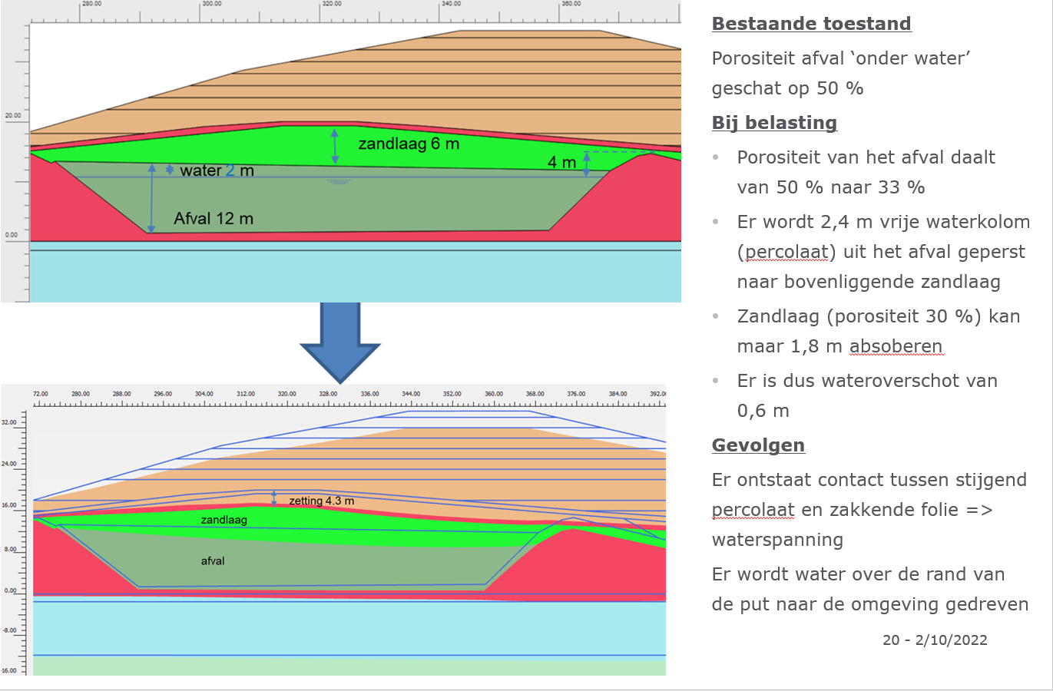
4. Verondieping – Deelgebied 2
Stuurgroep

Slide 9
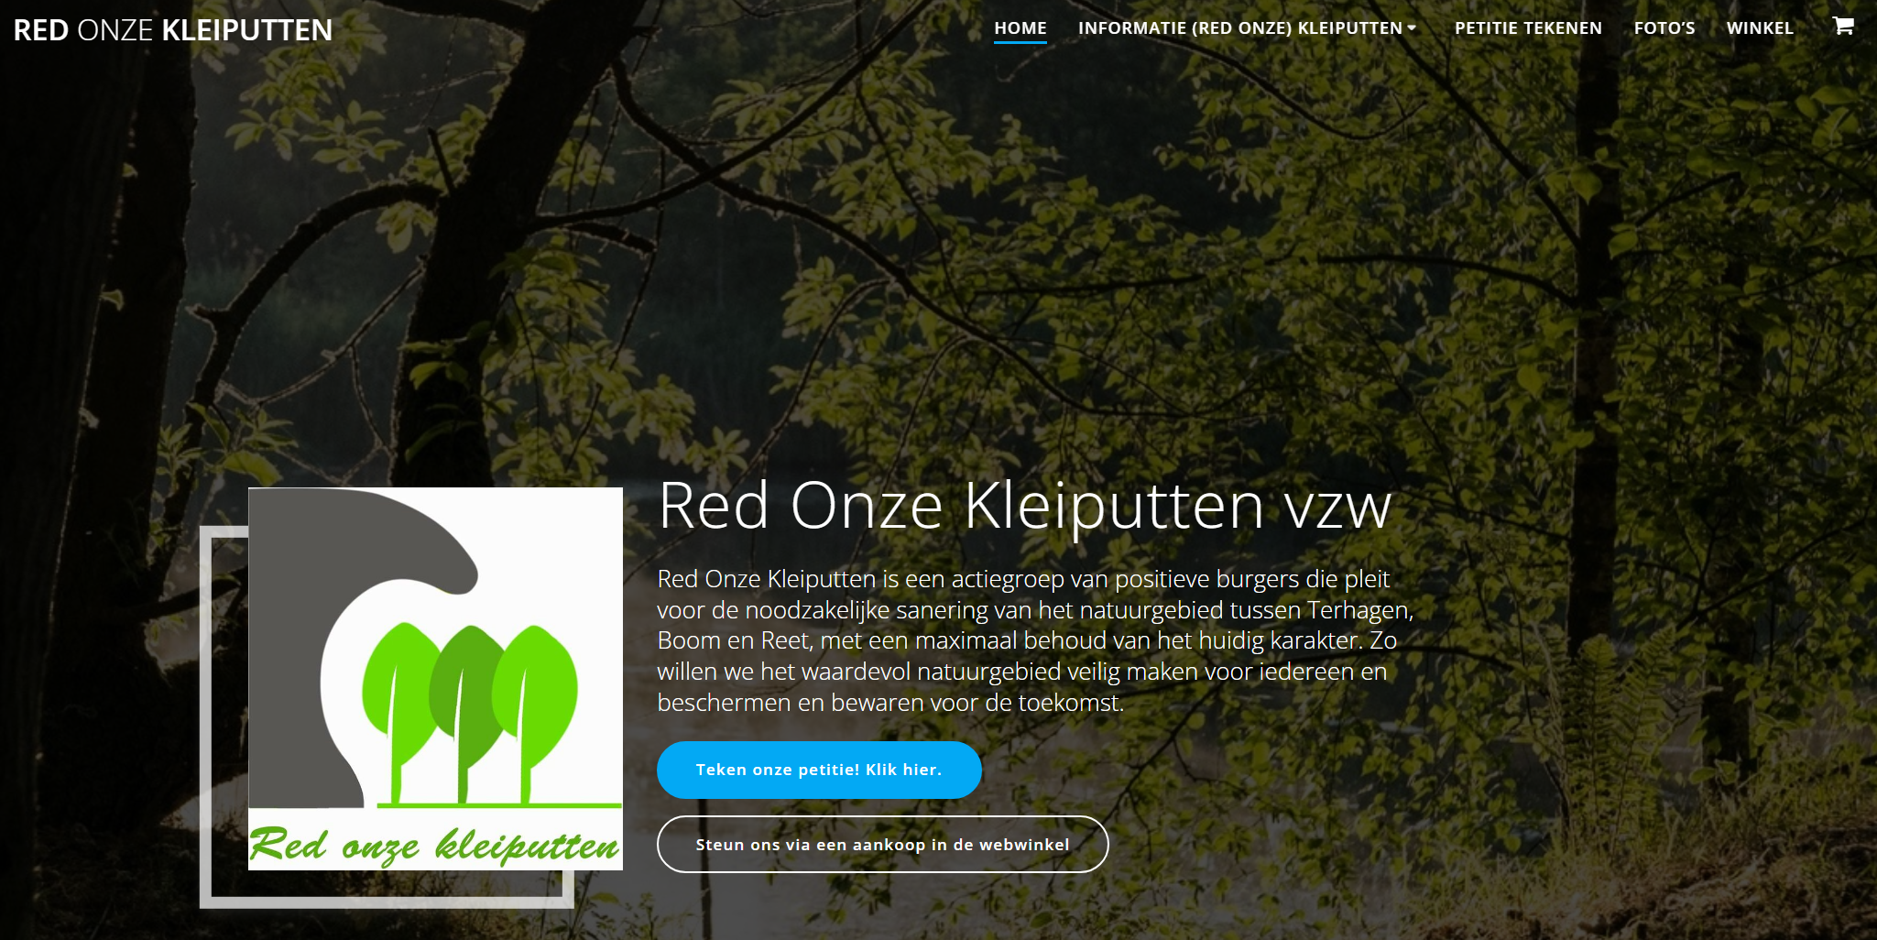
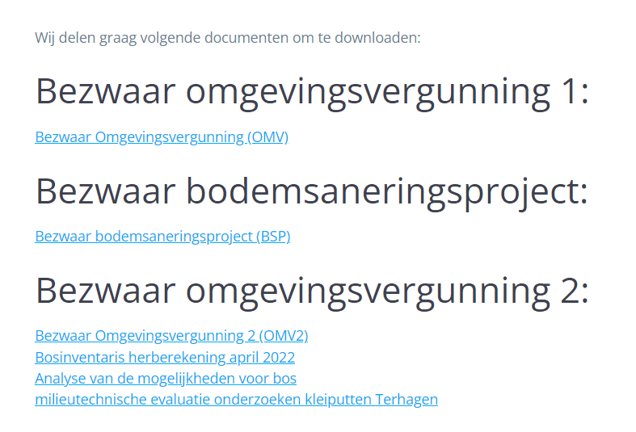
4. Verondieping – Deelgebied 2
RoK
https://www.redonzekleiputten.be/

Slide 10
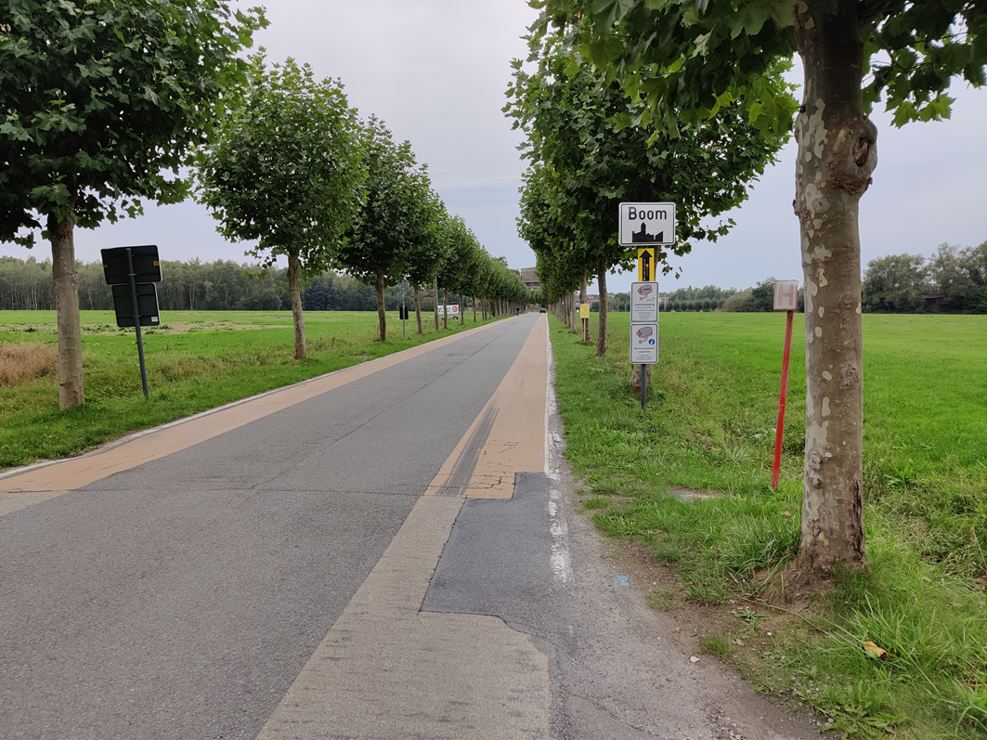
Intermezzo
B
A
Ik ben wandelaar (te voet).
Ik wandel volgens A / B

Slide 11
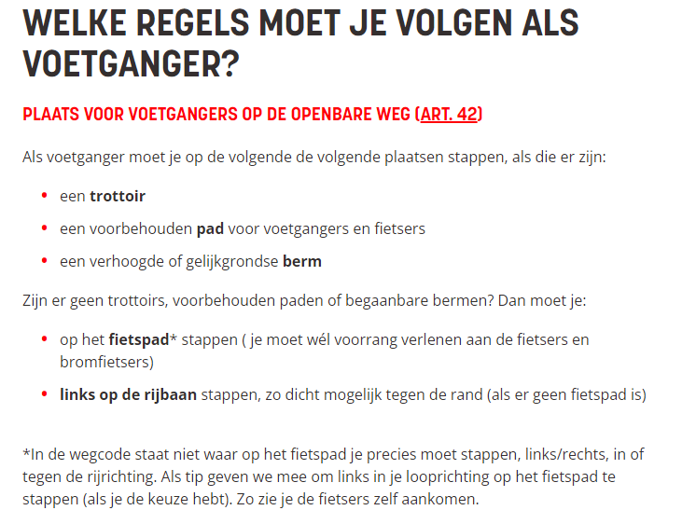
Intermezzo
B
https://www.veiligverkeer.be/inhoud/waar-moeten-voetgangers-stappen/

Slide 12
Pauze

Slide 13
5. Werken in de wijk
Scenario kruispunt Kapelstraat / Bosstraat

Slide 14
6. Burgerbudget
Debbie

Slide 15
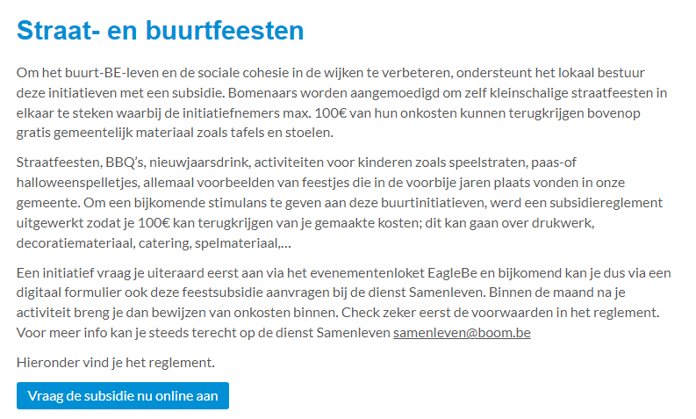
7. Activiteiten in onze wijken
https://www.boom.be/straat-en-buurtfeesten

Slide 16
Tomorrowland
Gemaakte afspraken met TML over nieuw kader evaluatie. (Debbie)

Slide 17
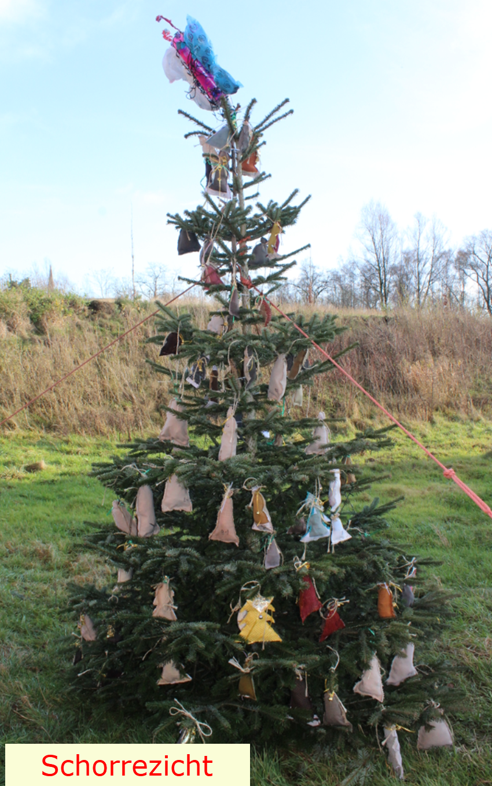
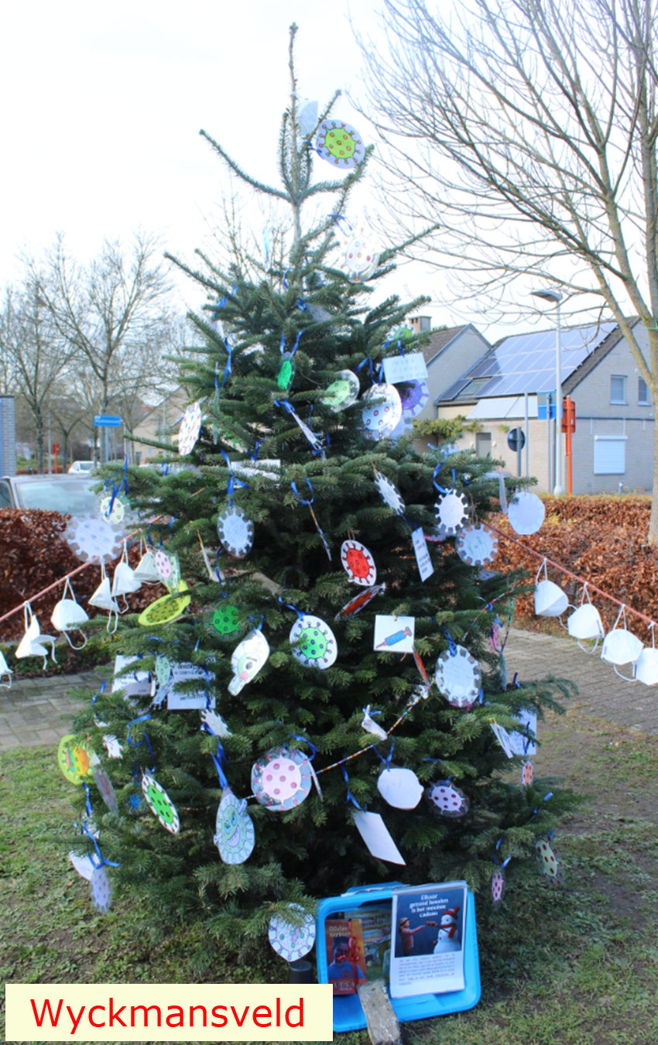
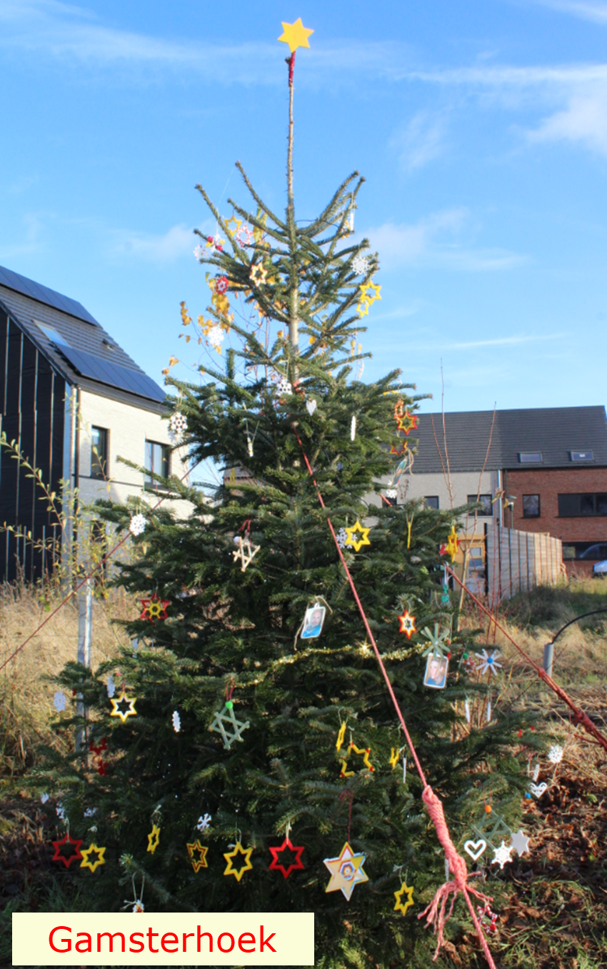
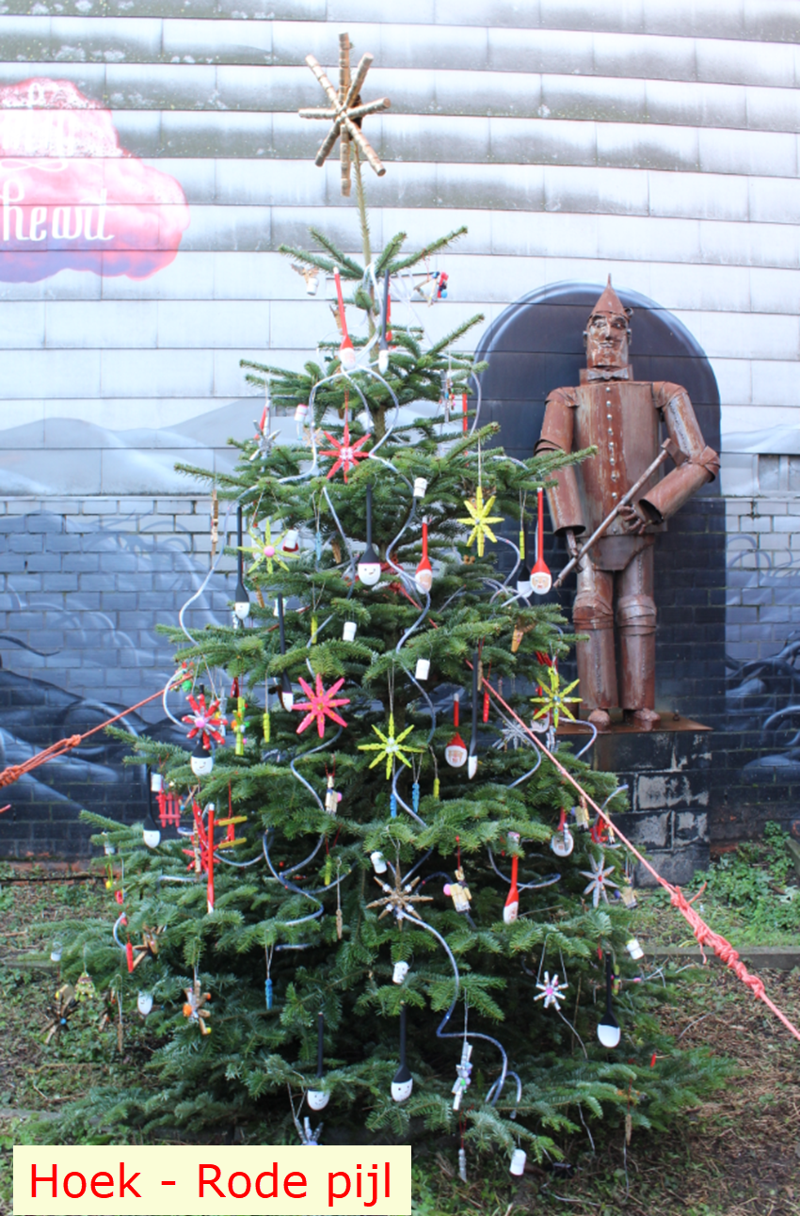
Kerstboomversiering 2021

Slide 18
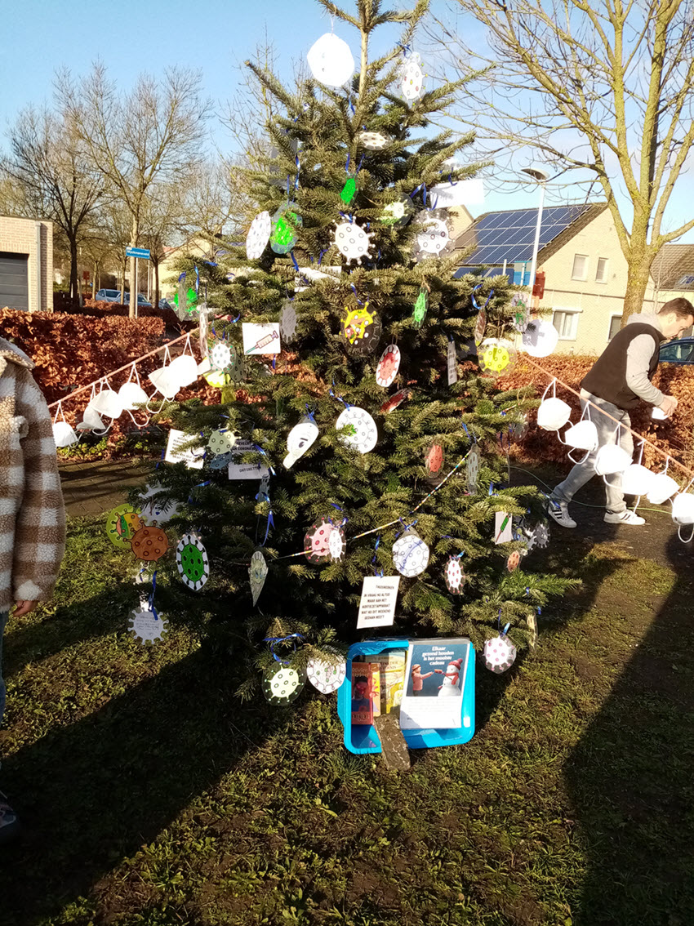
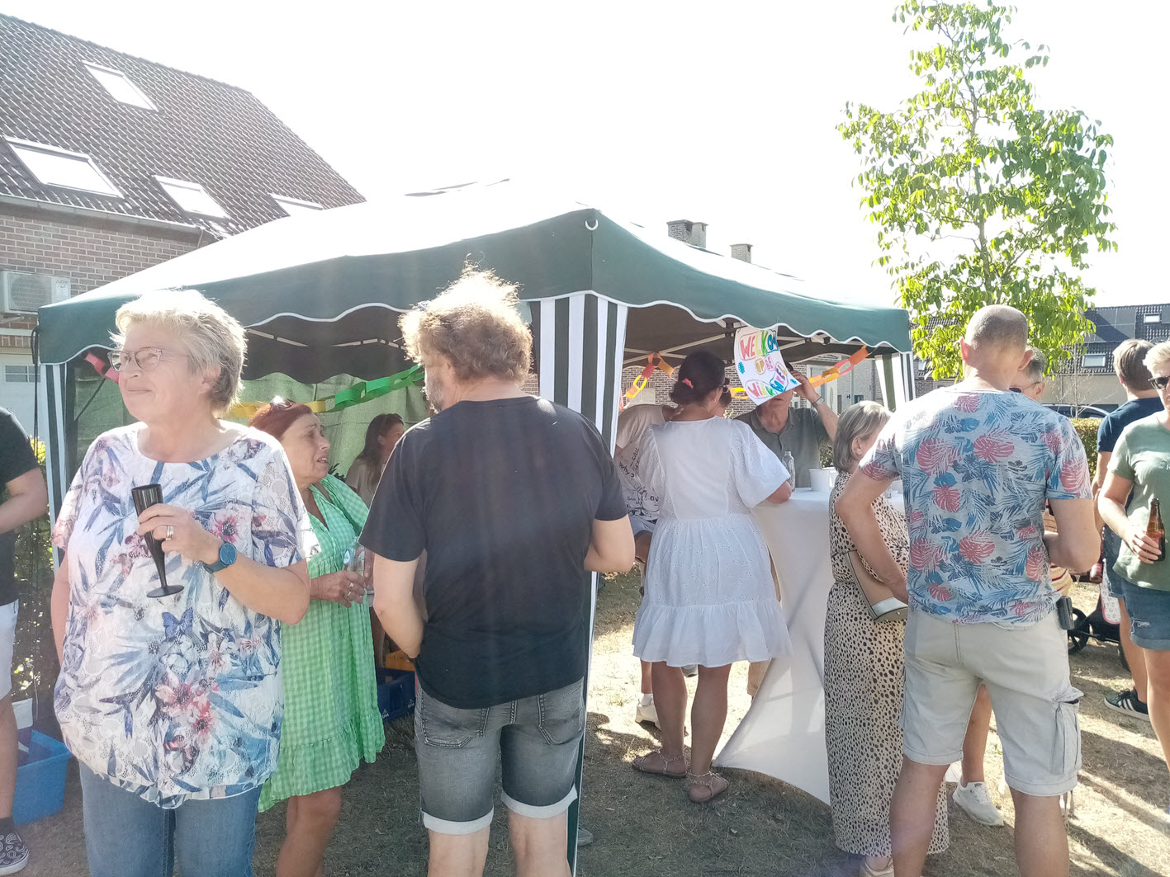
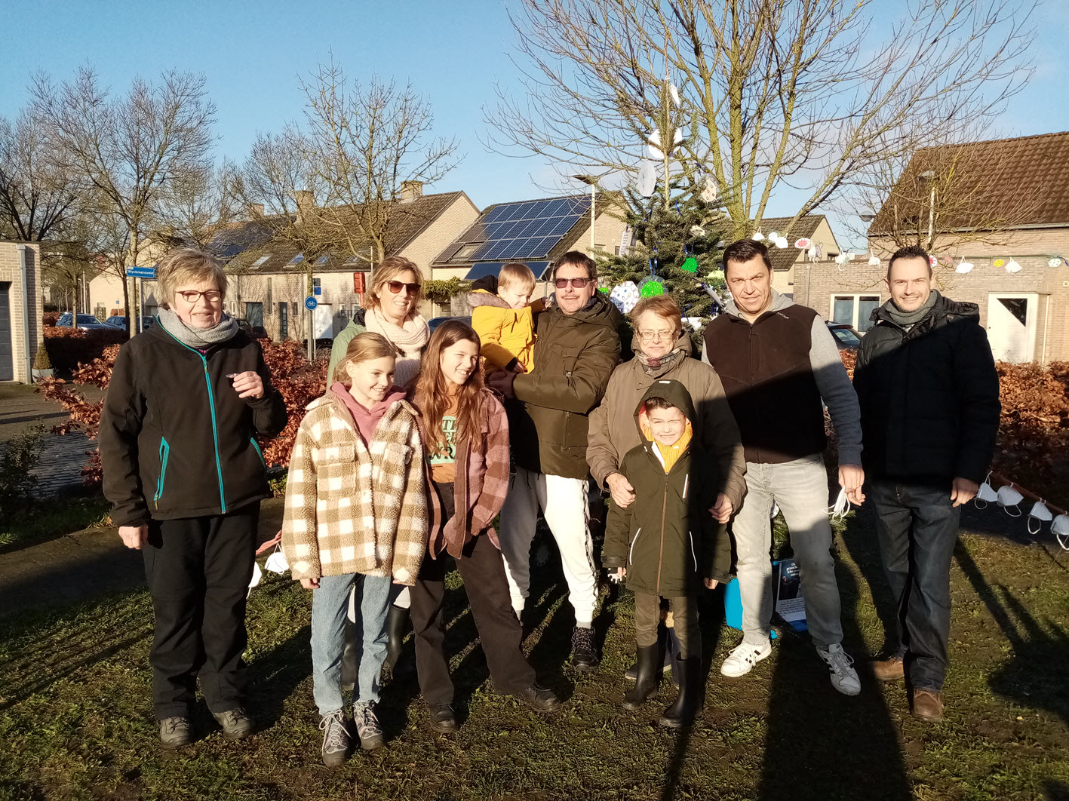
Kerstboomversiering 2021
Party-Party augustus 2022
Wijk ‘De Schomme’ wint 2de prijs met kerstboomversiering.
Met de prijs …….. Party-Party in augustus
+

Slide 19
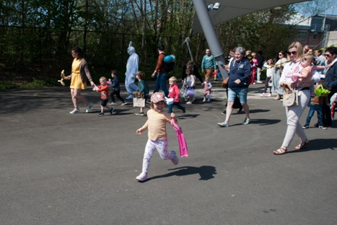
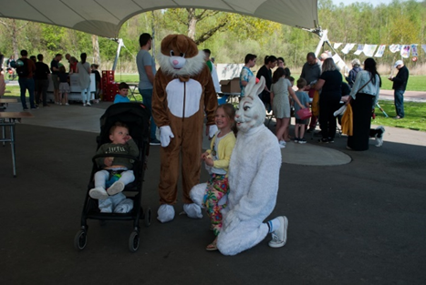
Paasaktie 2022
Zaterdag 16 April 2022

Slide 20
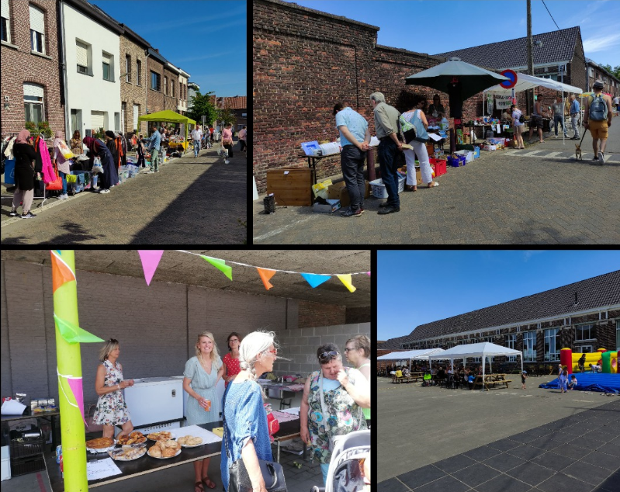
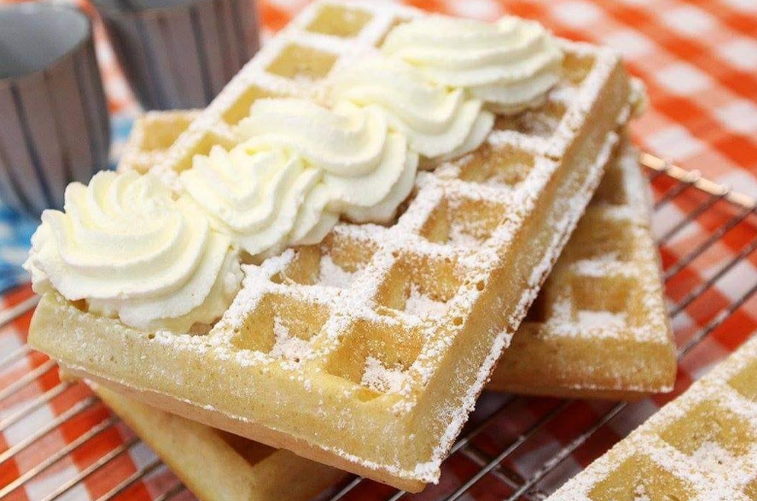
Rommelmarkt 2022
Zondag 15 mei 2022

Slide 21
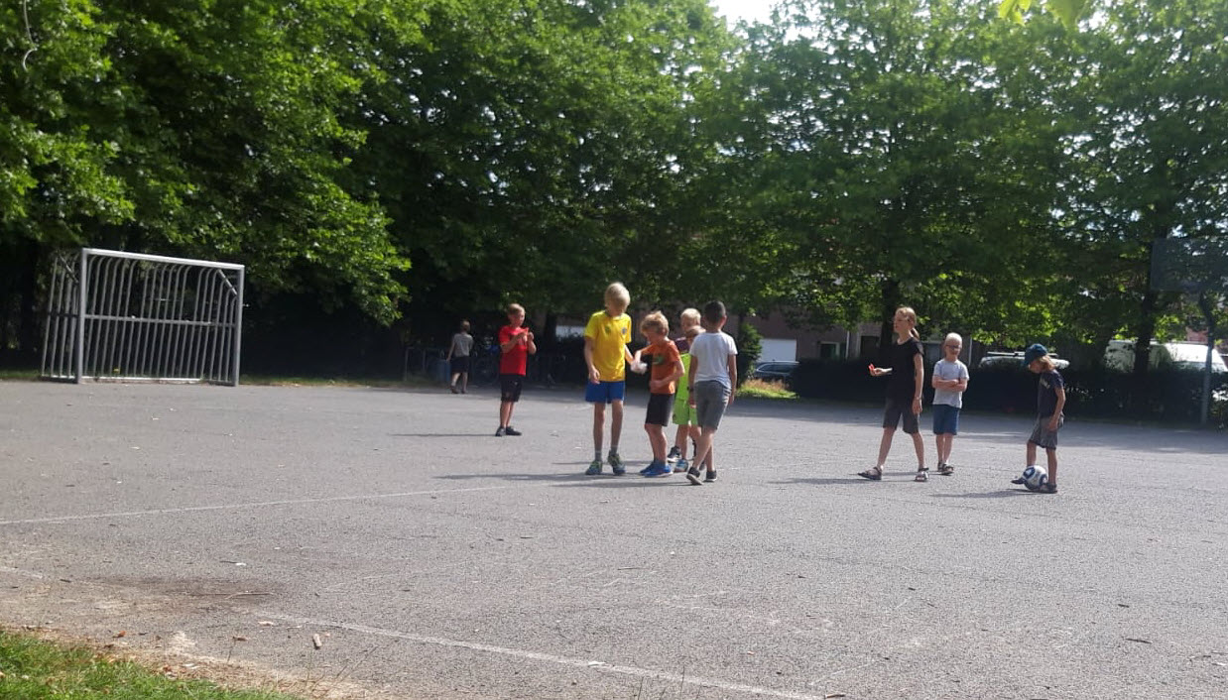
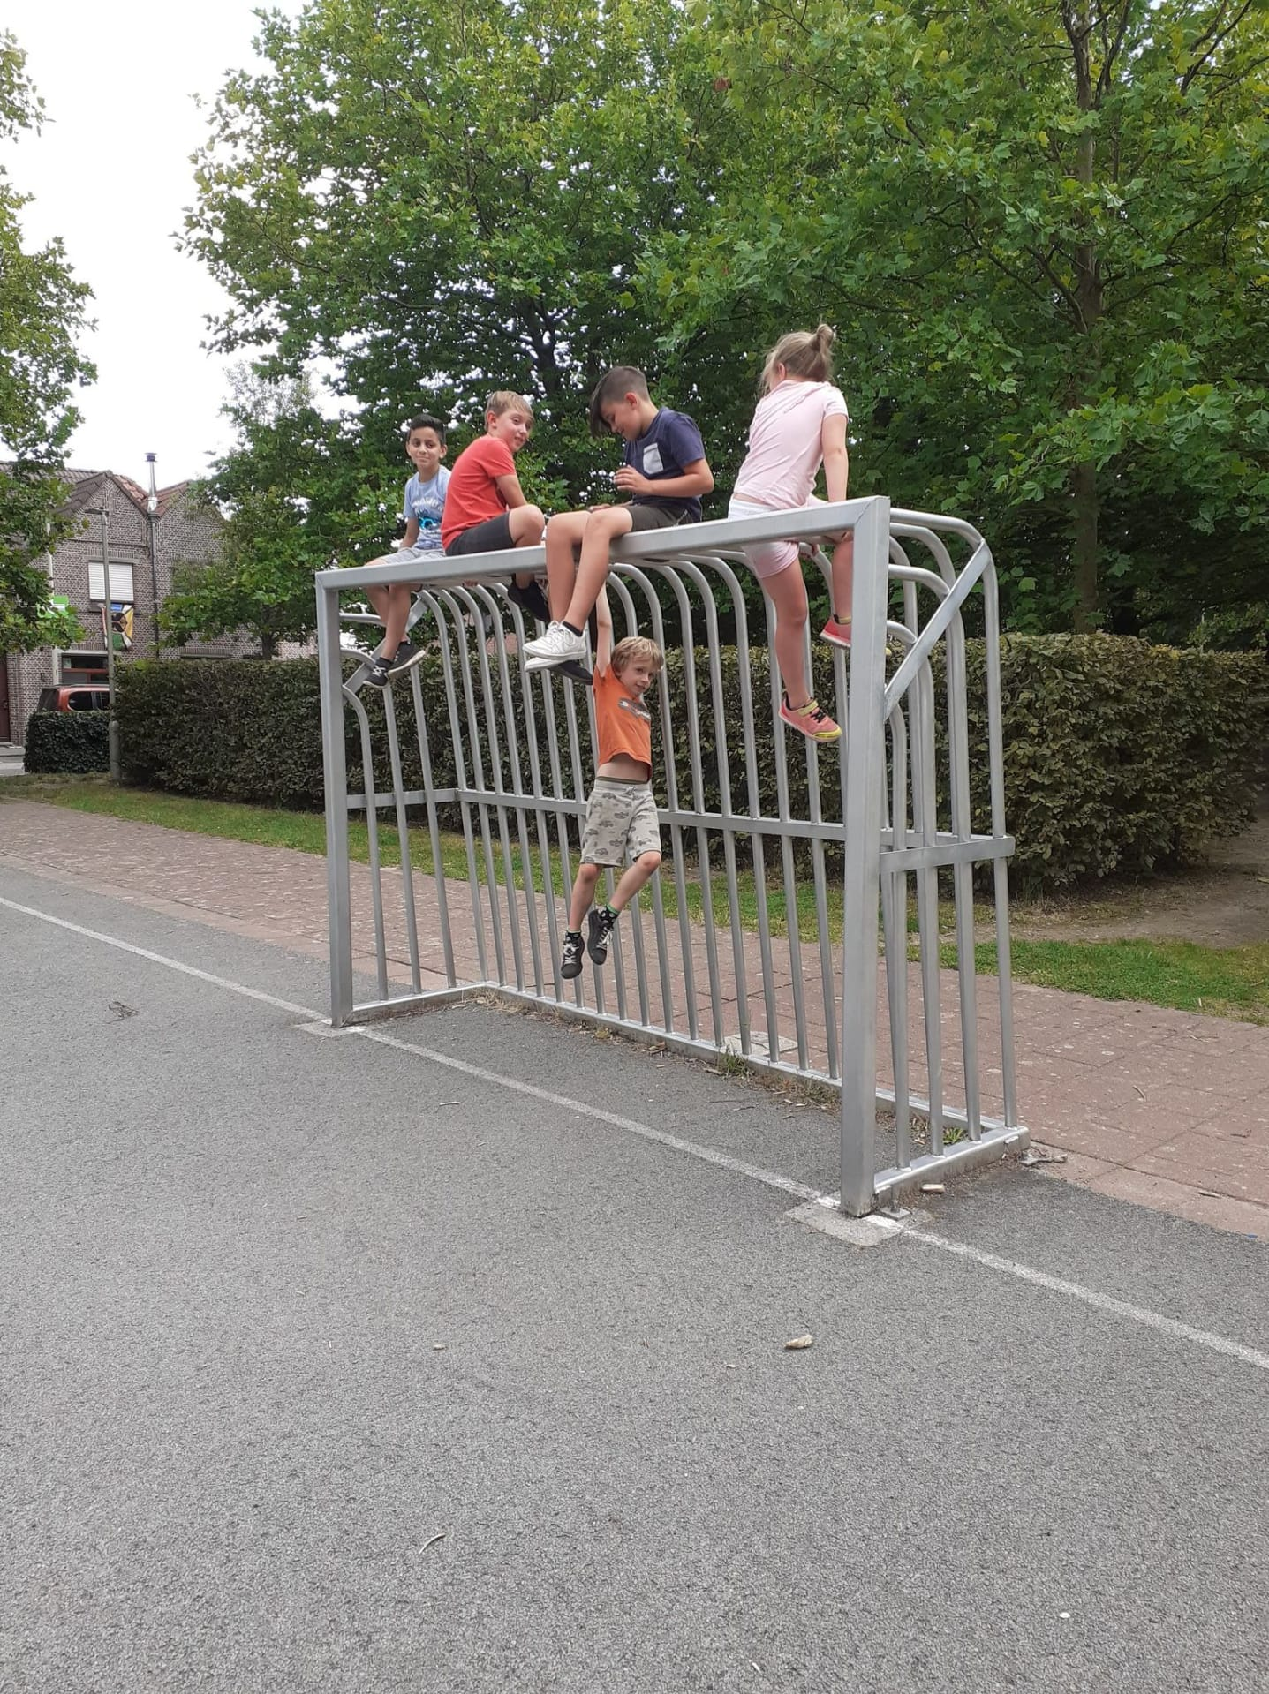
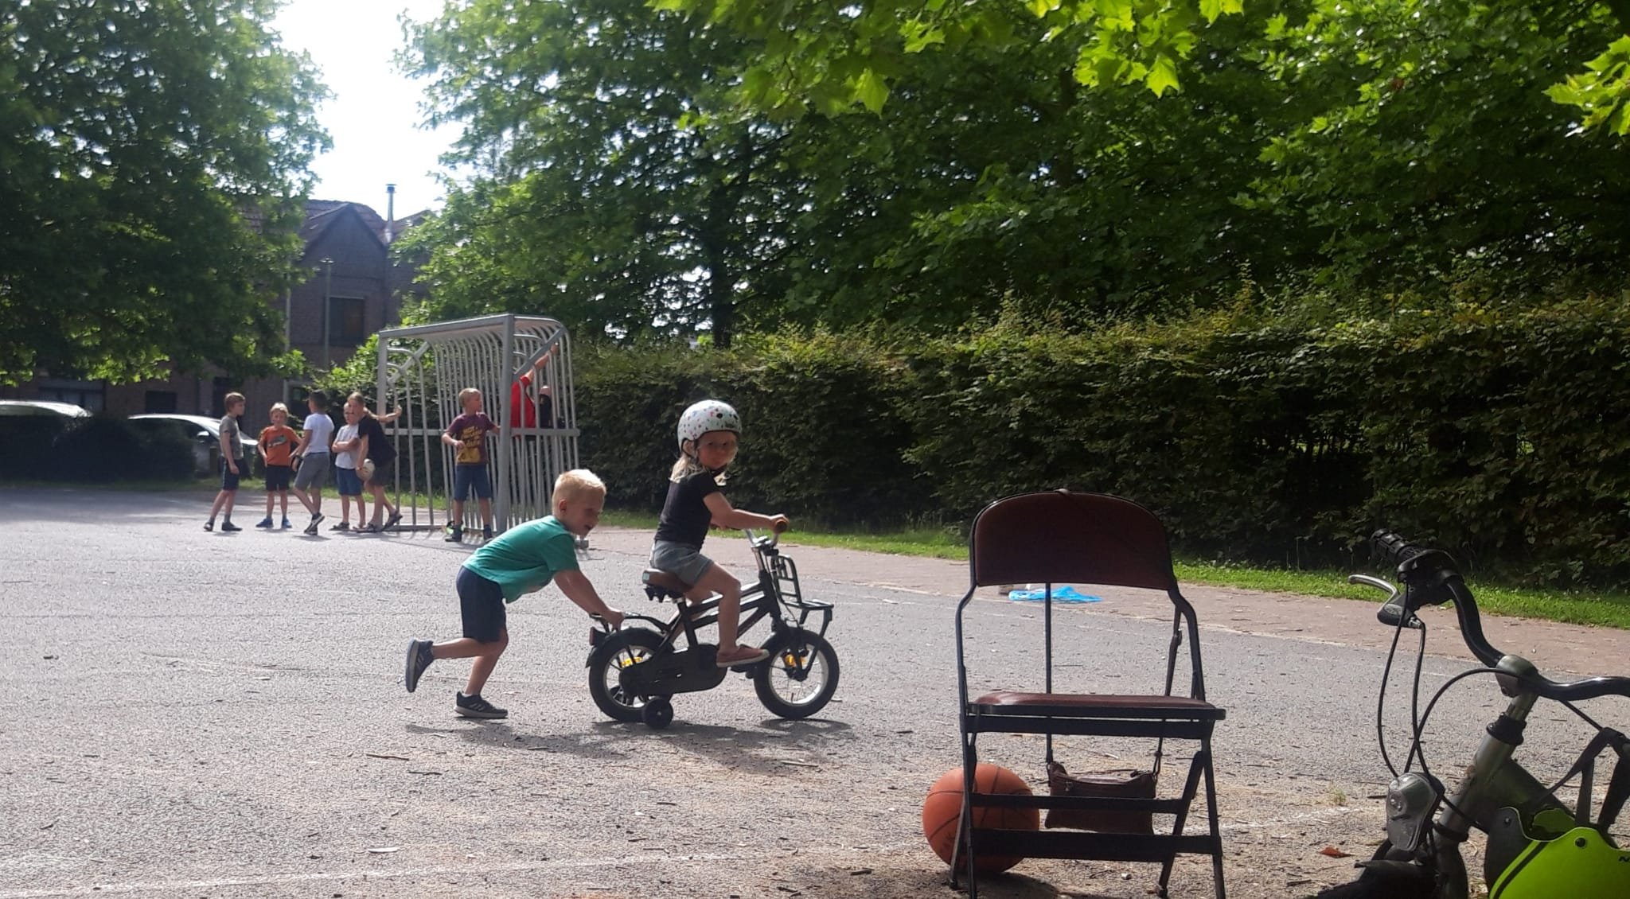
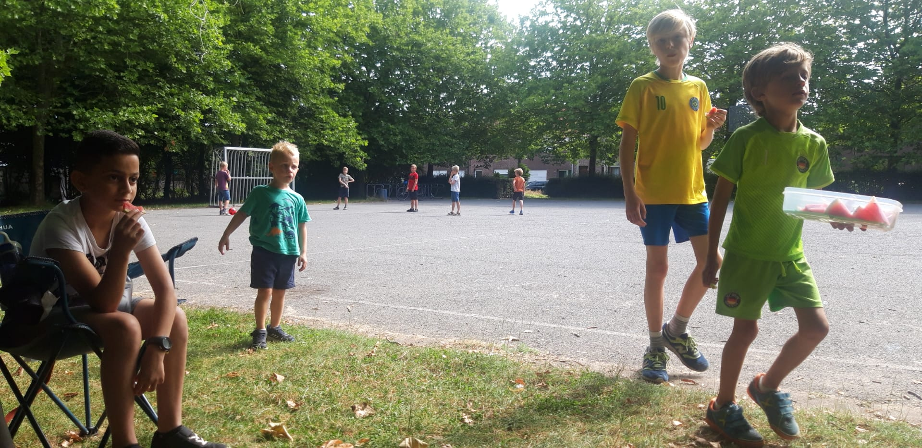
Speelstraat 2022
Melissa en de ‘Zomerse’ woensdagen

Slide 22
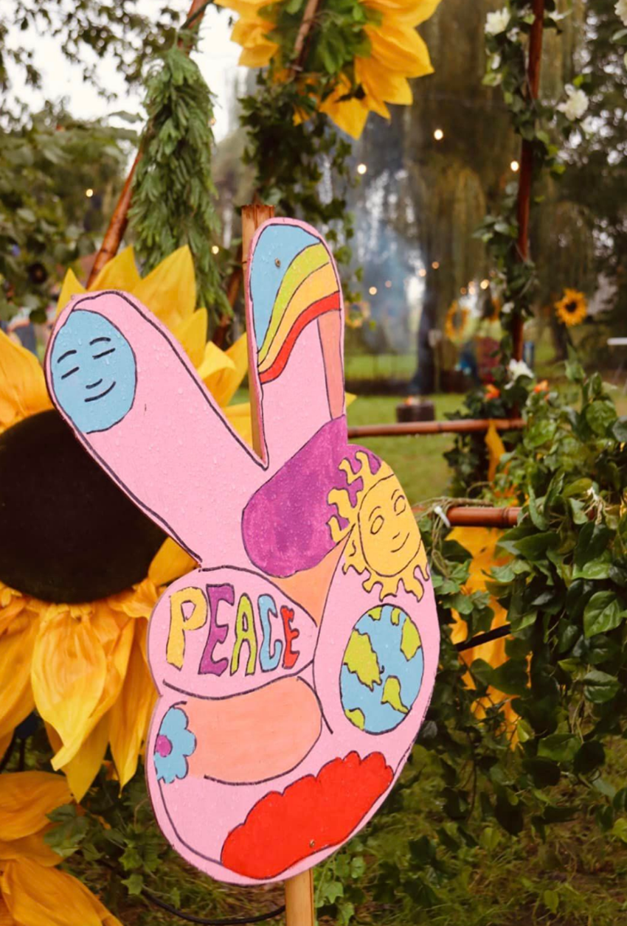
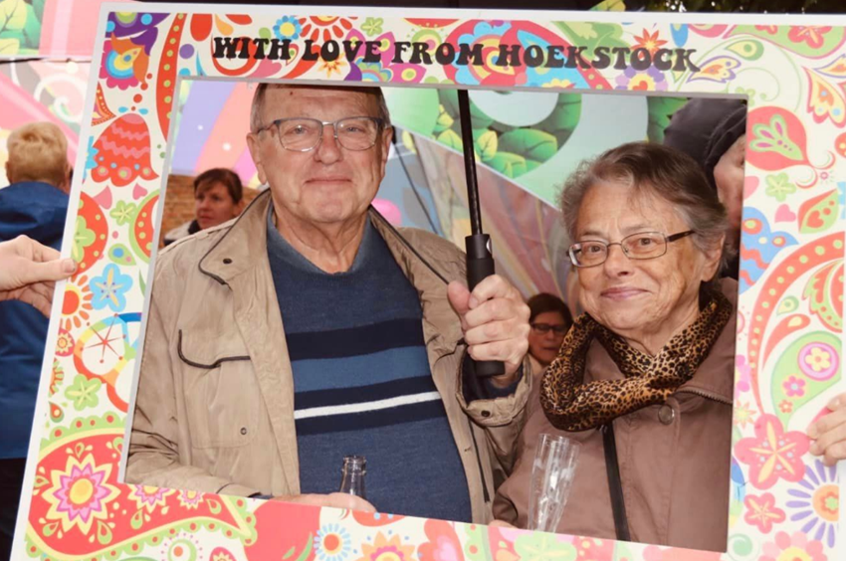
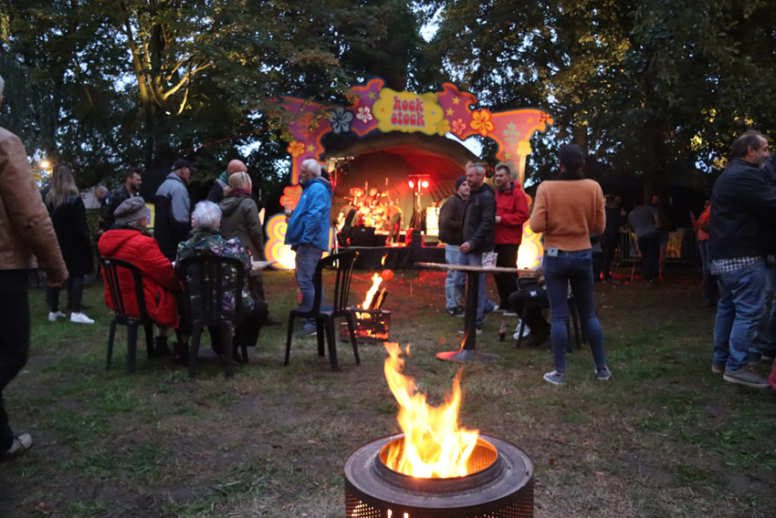
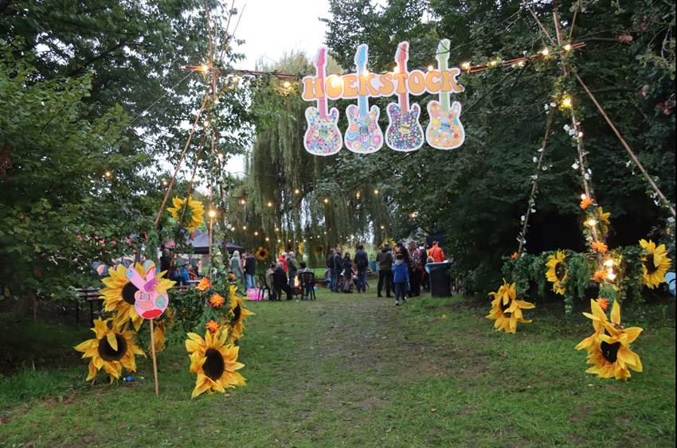
Hoekstock
Zaterdag 24 september 2022

Slide 23
Chillen en grillen met de buren
Zaterdag 1 oktober 2022
Sara, Fred, Luk
Bosstraat 44 – 48
Foto’s

Slide 24
8. Toekomstige activiteiten in onze wijken
Halloween in wijk Bosstraat (29 oktober ‘22)
Halloween in wijk De Schomme (12 november ‘22)
Kerstboom versiering 2022
WWW?

Slide 25
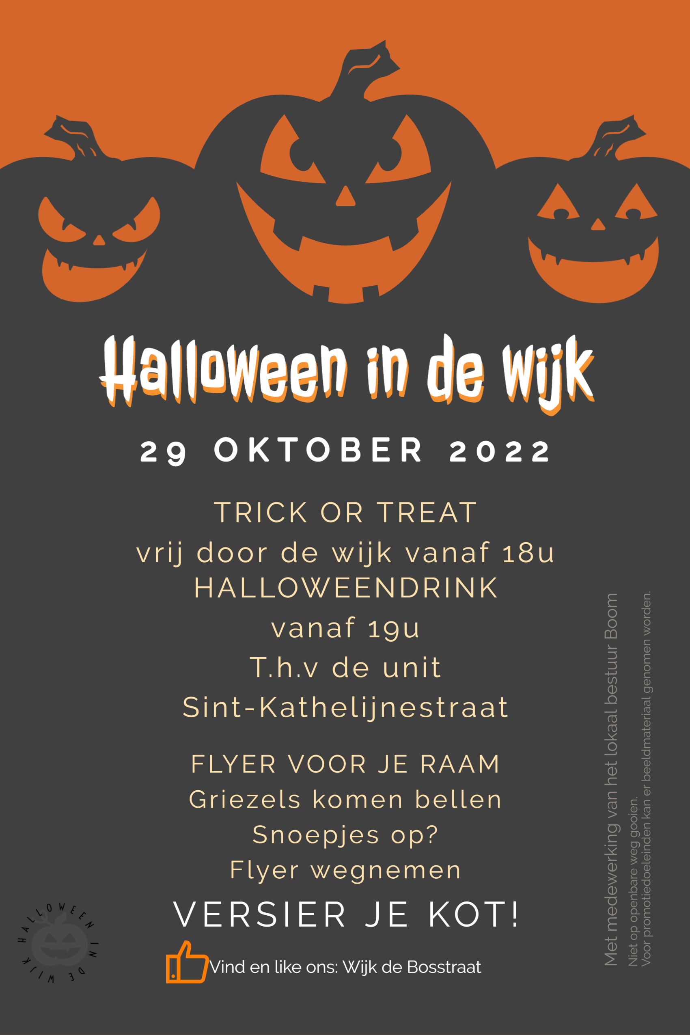
Halloween 2022: Wijk Bosstraat

Slide 26
Halloween wijk ‘De Schomme’
12 November 2022
Flyer

Slide 27
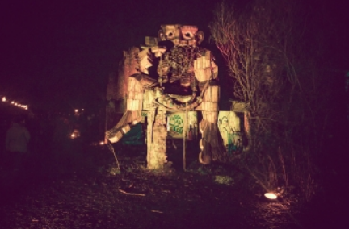
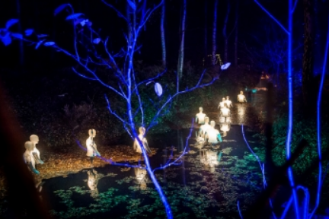
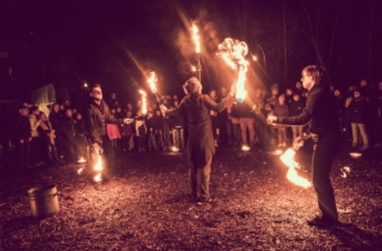
Putteke Winter 2022
Vrijdag 9 en zaterdag 10 December ‘22
De Schorre stelt 100 vrijkaarten voor -12 jarigen ter beschikking.
Reglement
Stand van zaken

Slide 28
Putteke Winter 2022
Reglement (verkort)
Wie kan deelnemen?
Iedereen woonachtig in de wijken Bosstraat, Hoek, De Schomme met kind(eren) jonger dan 12 jaar op 01/01/2023.
Vrijkaarten kunnen enkel bekomen worden voor kinderen jonger dan 12 jaar op 01/01/2023.
Hoe kan men deelnemen?
Een flyer wordt in elke brievenbus van de wijk verdeeld.
Deelnemen kan door:
Email naar: wijkraad@gmx.com (nodige gegevens, zie invulstrook)
Invulstrookje: strookje invullen en bezorgen bij:
Renilde: Prawiel 4
Jan: Dirkputstraat 314
Etienne: Onderwijsstraat 6
Frank: Hoek 183
Deelname per kind of per gezin?
Een gezin kan slechts met 1 invulstrookje deelnemen, waarop alle kinderen jonger dan 12 jaar worden vermeld.
Wanneer een strookje wordt getrokken van een gezin met bvb. 3 kinderen jonger dan 12 jaar, worden 3 vrijkaarten voorzien.

Slide 29
Kerstboomversiering 2022
Wie doet beter dan ‘Team Wyckmansveld’?

Slide 30
Pasen 2023
Paaseieren rapen
Zaterdag 8 april 2023
In samenwerking met

Slide 31
10. Varia

Slide 33
Wijkwandeling
26/09/2020

Slide 34
We nemen mee ….. en brengen terug?
 | Wijk De Schomme: | Melding | Update
S1 | Veel last van verkeerslawaai van de Schommelei door het druk verkeer, er wordt ook veel te snel gereden. - Geluidswerend scherm/berm grenzend aan de tuinen – dit lost niet alles op maar misschien wel voor de aangrenzende tuinen? - Controles op snelheid door politie aanvragen bij politie | 26/09/2020
S2 | Overlast (geluid, geur) parking De Schorre, grenzend aan wijk De Schomme. - Vorige jaren merkelijk minder overlast. Dit jaar zeer sterk teruggekeerd. - De buurt heeft begrip voor het feit dat in deze corona-tijden de parking meer gebruikt moest worden voor mensen die graag even de natuur introkken, geen tuin hebben ed. - Evenwel wel volgende opmerkingen geformuleerd: o Waarom stond de bareel vaak dagelijks open en niet enkel op de evenementendagen zoals afgesproken? Waarom is het nu anders dan het de vorige jaren was ? Betonblokken worden ook opzij geschoven om langs de bareel te kunnen. o Kan er niet 1) meer verwezen worden naar de nieuwe parking in de Kapelstraat in de communicatie en 2)geparkeerd worden achter gebouw voetbal waar braakliggend stuk ligt dat al eerder als parking gebruikt is geweest – voetbal zet hier nu blijkbaar een nadarhek. ==> Vragen worden overgemaakt aan de Schorre / of overleg plannen ? ==> Bewoner heeft contact met advocaat genomen ivm parking aangezien dit niet zo was ingepland bij aankoop woningen in deze verkaveling | 26/09/2020
S3 | Vraag naar meer schaduw speeltuin/plein Wyckmansveld. bvb. dakbomen?. | 26/09/2020
S4 | Vraag naar meer BIN-bordjes aan de ingangen van de wijk nu dit bij Bin-Heypleck hoort à offertes zijn aangevraagd | 26/09/2020 | 13/10/2021
S5 | Er is 1 ingang in de wijk langs Wyckmansveld – aan de ‘nood’weg uitrit Boomse vissers staan vaak wagens geparkeerd aan de paaltjes à verbod om hier te parkeren/arcering/ …. | 26/09/2020
S6 | Verschillende kleinere meldingen worden in het meldsysteem ingeput : - ijzeren plantenrek scheef gereden - telenetkast stuk - lichtpaal stuk - afsluitpaaltjes staan los Elshage 7 | 26/09/2020

Slide 35
We nemen mee ….. en brengen terug?
 | Wijk Bosstraat: | Melding | Update
B1 | Overlast door hondenweide in de Schorre. - Ter plaatse worden verschillende omwonenden gehoord ivm meldingen (formele klacht) rond geluidsoverlast van (constant) blaffende honden (voorjaar - zomer) en het feit dat de Schorre initiatieven hierrond had genomen: * Reglement werd uitgehangen en brief hierover gebust. * Verbod op een aantal tot dan gedogen zaken (banken, kast met drank en verlichting diende verwijderd te worden,… ). * Een nieuwe bewoner (maart 2020) klaagt de geluidsoverlast aan van de periode na de covid-19 lock down i.vgl.m. de periode van de lock down. * Een andere bewoner (buur) vindt dat de geluidsoverlast het laatste jaar is toegenomen, sommige hondeneigenaars hebben te weinig aandacht voor de aanhoudelijk blaffende hond(en). * Feit: De hondenweide is er natuurlijk wel al heel lang zonder noemenswaardige klachten. * Welke maatregelen kunnen getroffen worden om de overlast te beperken? Vraag van de hondenliefhebbers: Waarom is er geen initiatief genomen om met de betrokkenen rond de tafel gaan te zitten? De verstandhouding tussen De Schorre en de bezoekers van de hondenweide was tot dusver voortreffelijk. Graag actie van De Schorre om tot een overleg te komen. | 26/09/2020
B2 | Vanaf Dirkputstraat – Kleine Steylen ligt het voetpad slecht; is heraangelegd tot daar, maar het stuk tot Nachtegaalstraat is aan vernieuwing toe. Schepen Sanchez meldt dat dit stuk 3de op de lijst staat met her aan te leggen voetpaden, maar gezien de financiële situatie op dit moment zal dit niet voor direct zijn. | 26/09/2020
B3 | Dirkputstraat waar fietsers op rijbaan komen thv. Nr. 322 is gevaarlijk. Dit punt is ook op een commissie besproken en het voorstel is daar om een stukje parkeerverbod in te voeren zodat je veiliger op de baan komt. Door de versmalling van de rijbaan op dit punt en de vele geparkeerde auto’s zijn er geregeld problemen met doorstroming van het verkeer. Een langer “sas” maken langs oneven nummer zijde door parkeerverbod zou probleem kunnen verhelpen – dient verder onderzocht. | 26/09/2020
B4 | Vraag zone Bosstraat zone 30 te maken? à schepen El –Hajoutti zal voorstel om zone rondom de school zone 30 te maken, dus Dirkputstraat van Sint-Kathelijnestr tot Nachtegaalstr, Patorijstr, Schoolstraat. Hij deelt ook mee dat de directie erover nadenkt om de ingang van de school naar de zijkant te brengen in de Pastorijstraat. Dit vindt iedereen al een goed idee . Ook zijn er al in het centrum fietsstraten geïnstalleerd en is het de bedoeling om dit ook in andere wijken in te voeren. | 26/09/2020
B5 | Wordt gemeente betrokken bij werken van Reet ivm kruispunt Kerremansstraat-‘sHerenbaan? > Schepen Sanchez deelt mee dat een studiebureau ook bekijkt om fietspaden achter de bomen te brengen om dit veiliger te maken. | 26/09/2020
B6 | Kleinere meldingen worden in het meldsysteem ingegeven : - Bloembakken Dirkputstraat verdwenen waarom? - Dirkputstraat 367: voetpaden opengelegd maar slecht dichtgelegd - Sluikstorter aan vuilbakje hoek Sint-Kathelijnestraat-Bosstraat: probleem is gekend en wijkinspecteur gaat daders hierover aanspreken - Aan Bosstraat 160-164 = sloepje: verbodsplaat vervangen - Aan Bosstraat 57: betonnen staken staan los - Foutparkeerder op pleintje begin Bosstraat | 26/09/2020

Slide 36
We nemen mee ….. en brengen terug?
 | Wijk Hoek: | Melding | Update
H1 | Problematiek Braxgata * Nog steeds lawaai (bv 19/9 versterkte muziek/omroepen) * Ballen vliegen nog steeds in de tuinen à ballenvangers plaatsen. * Lichtpollutie: beloofde afscherming nog steeds niet voorzien * Heraanplanten berm nog niet gebeurd * Sproeien van het waterveld – regelmatig bij wind in de tuinen ; moet beter afgesteld staan * Al lang geen controles/nadars meer vooraan in Hoek bij matchen – waarom gestopt? * Bewegwijzering naar Braxgata: kan dit niet beter om te vermijden dat ze in de wijk parkeren ? Vraag aan Schorre voor overleg met de buurt en Braxgata | 26/09/2020
H2 | Kapelstraat voor 179 blijft altijd een grote plas staan in de rijbaan – gevel is helemaal nat; kolk verstopt of klok te weinig ? | 26/09/2020
H3 | Snelheid Kapelstraat : kunnen gegevens van het elektronisch bord uitgelezen worden? Misschien gegevens ook delen met de wijkraad. Kan er geflitst worden? | 26/09/2020
H4 | Berm Kapelstraat kant Gamsterstraat : is hier beplanting mogelijk overzijde Bosstraat als geluids-gezichtscherm ? | 26/09/2020
H5 | Als je Hoek inrijdt, linkerzijde : wanneer gingen hier parkeerplaatsen gemaakt worden ? kan dit technisch gezien dan bv ‘enkel voor bewoners’ om te vermijden dat men hier komt parkeren van Braxgata ? | 26/09/2020
H6 | Bij inrijden in deze zone : kan er extra op de baan ‘20km/u’ geschilderd worden = woonerf | 26/09/2020
H7 | Tussen Hoek 155-159 zijn 2 paaltjes weg , graag terug plaatsen à melding gemaakt | 26/09/2020
H8 | Scherpe hoek ong 139 : fietsers snijden bocht af tot vlak aan voordeur : kan hier iets ter beveiliging komen ? spiegel ? paaltjes beide zijden van de voordeur ? of fietsremmer? | 26/09/2020
H9 | Aan Gamsterstraat: rooster van boom = stuk door draaien vrachtwagen voor nieuwbouwwoningen | 26/09/2020
H10 | Buurtweg : door bouw woning dient buurtweg iets verschoven te worden en doorgang gemaakt = wandelrouteknooppunt | 26/09/2020
H11 | Kleistraat : parkeren voor Musette in de wijk | 26/09/2020
H12 | Uitrit uit Hoek/Kleistraat naar Kapelstraat : zicht is heel beperkt, graag beplanting weg/lager | 26/09/2020

Slide 37
We nemen mee ….. en brengen terug?
 | Hoek - Schorrezicht | Melding | Update
HS1 | Vraag hondenweide à kon niet waar het was , schepen Sanchez wil plaats voorzien in het deel waar nu de berg zand ligt als een meerderheid van de bewoners hiermee akkoord is. | 26/09/2020
HS2 | Aan Schorrezicht wordt het paadje naar beneden gebruikt als mountainbikeparcours | 26/09/2020
HS3 | Straatnaambordjes + huisnummers + borden ‘doodlopend’ aan alle inritten van Lamotlei-Burtonlei –Colibrilei | 26/09/2020
HS4 | Kerstboom zetten achter het gebouw, op de ‘groene vinger’, niet waar het vorig jaar stond; erfdienstbaarheid Schorrezicht hier | 26/09/2020
HS5 | Snelheid Brouwerslei blijft een probleem | 26/09/2020
HS6 | Uitrit uit parking in de Bouwerslei : zicht ook beperkt en gevaarlijk want direct op het fietspad àbeplanting ook weg of lager | 26/09/2020
HS7 | Fietspad rond punt Kapelstraat richting Terhagen/Schorre: geen duidelijkheid waar voetgangers moeten gaan | 26/09/2020

